Slide 1
Le plan Schlieffen
Le jeu fatal de l'Allemagne

Slide 2
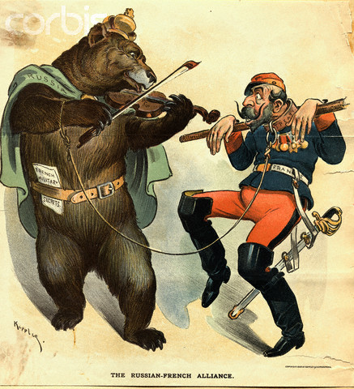
Origines du plan
L’Allemagne a eu de mauvaises relations avec la France et la Russie au début du XXe siècle.
Avoir des ennemis à l’Est et à l’Ouest a mis l’Allemagne dans une très mauvaise position.
Kaiser Wilhelm a demandé au Général Alfred Von Schlieffen de trouver un plan pour contrer avec succès cette menace.
Le plan était de vaincre la France et la Russie si la guerre éclatait.

Slide 3
RAPPEL
Allemagne Frontières partagées avec la France et la Russie. Avait peur d’une guerre sur deux fronts. Général Alfred Graf von Schlieffen Créé le plan Schlieffen en 1905. Pour éviter une guerre sur deux fronts.

Slide 4
Quel était le plan Schlieffen ?
1. L’Allemagne doit d’abord frapper avant que les ennemis des deux côtés ne les écrasent.
2. L’Allemagne attaquerait d’abord la France, évitant les défenses françaises, en traversant la Belgique (Pays Neutre).
3. Paris devrait être pris dans 3 semaines et la France se rendra.
4. Ensuite, l’armée allemande se rendra à l’est et combattra les Russes.

Slide 5
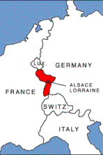
Le plan Schieffen | Ce qui est VRAIMENT arrivé
L'Allemagne a supposé que la France s'attendrait à une attaque à la frontière d'Alsace et de Lorraine parce que: C'est là que l'Allemagne a attaqué la dernière fois. La France voulait que ses provinces soient retournées afin qu'elles envoient automatiquement leurs troupes là-bas dans la guerre pour les ramener. Ainsi, les Allemands ont décidé d'envoyer un petit nombre de troupes pour attaquer l'Alsace et la Lorraine en tant que détournement. Ceci causera que la France evoierait toutes ses troupes en Alsace et en Lorraine pour la défendre!
Les Français ont envoyé des troupes vers l'Alsace et la Lorraine. MAIS ils ont compris que l'attaque n'était qu'un détournement.

Slide 6
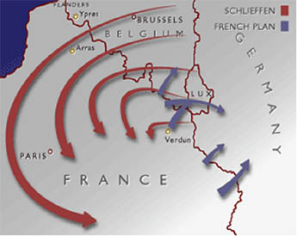

Slide 7
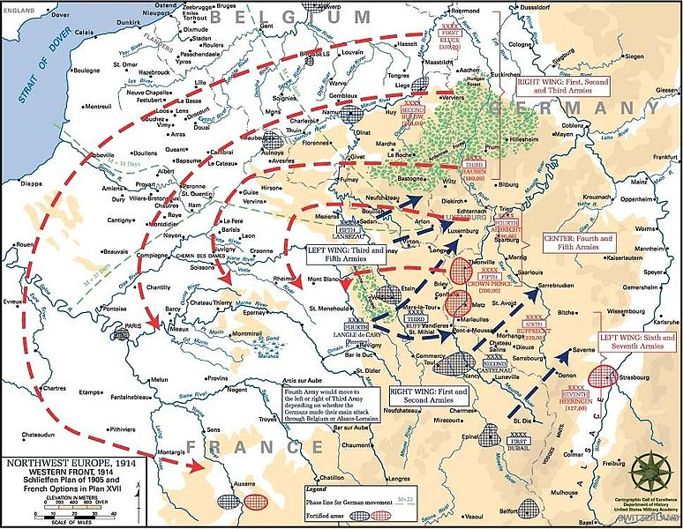
Carte du plan Schlieffen et les plans offensifs des français

Slide 8
Les suppositions de l’Allemagne
L’armée russe, grande mais lente, a pris des mois à se mobiliser.
La Belgique pourrait être intimidée en permettant à l’Allemagne de passer sans opposition.
La France se rendrait si Paris était pris.
La Grande-Bretagne ne pourrait pas envoyer son armée à temps pour sauver la France.
L’Allemagne était assez forte pour vaincre n’importe quel adversaire facilement.
Si l’une de ces hypothèses était fausse, le plan pourrait échouer et l’Allemagne pourrait perdre la guerre!

Slide 9
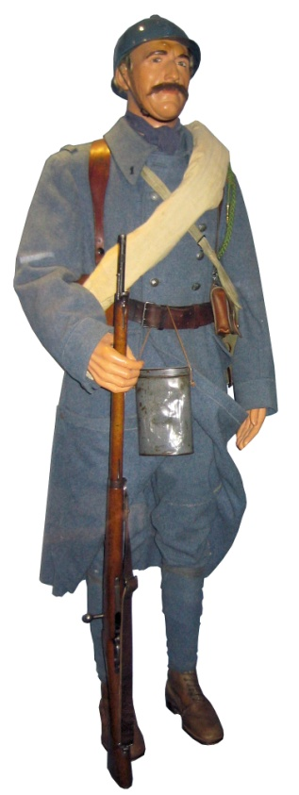
Le Plan Schlieffen | Ce qui s’est vraiment passé
Bulk de l'armée allemande: -Prendre la Hollande, le Luxembourg et la Belgique dans un large arc. -Entourer Paris pour couper les fournitures et les troupes. Résultat attendu ?: Prendre Paris en 3 semaines.
-a été changé en une attaque étroite uniquement par la Belgique.
-L'aile droite de l'armée allemande n'était pas assez puissante.
-Les Français ont pu bouger rapidement leurs troupes au nord pour rencontrer l'armée allemande et défendre Paris.

Slide 10
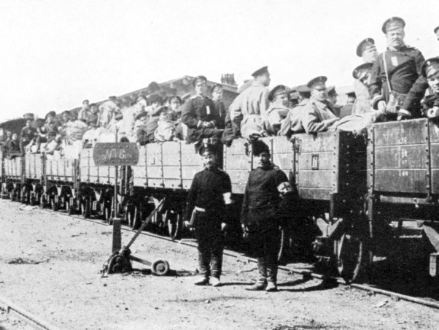
Pourquoi tant d’Allemands ont tiré en premier?
Une fois que les Russes ont mobilisé leur armée, l’Allemagne a réalisé qu’elle ne pouvait pas attendre et doit exécuter le plan immédiatement!
Pourquoi?
L’Allemagne a désespérément essayé d’éviter de mener une guerre sur deux fronts (Est et Ouest).
L’Allemagne a déclaré la guerre à la Russie, puis la France et a mis le plan Schlieffen en action.

Slide 11
Ce qui est vraiment arrivé?
Les Russes se sont mobilisés beaucoup plus vite que l’Allemagne ne l’avait prévu (les Russes avaient aussi planifié!)
L’Allemagne a menacé la Belgique d’une violence horrible et a promis à la Belgique de grandes récompenses pour l’accès.
La Belgique a refusé le passage et a combattu courageusement contre les Allemands.
La nature de la guerre avait changé sans que personne ne s’en rende compte.
Le rythme rapide de la guerre dans le passé a été remplacé par une progression lente de l’armée et d’horribles pertes.

Slide 12
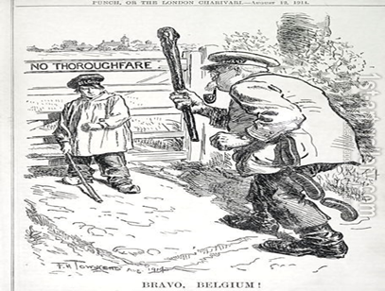
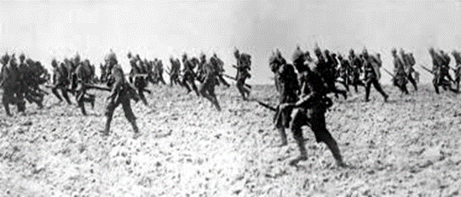
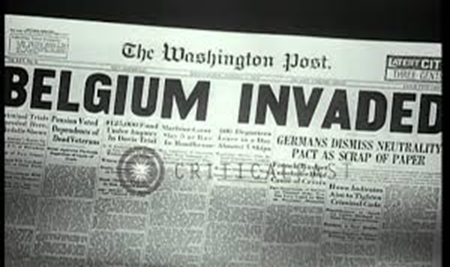

Slide 13
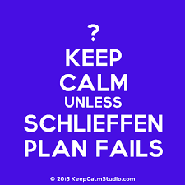
Le Plan Schlieffen | Ce qui s’est passé en actualité
L'armée française faillierait rapidement. Cela permettrait aux Allemands de se concentrer sur les Russes (éviter les combats sur deux fronts en même temps).
L’armée française n’a pas failli
Plan=failli

Slide 14
Le Plan Schlieffen | Ce qui s’est vraiment passé
Schlieffen a assumé que les Belges ne résisteraient pas à la marche de l'Allemagne sur leur territoire.
Les Belges ont résisté à l'avance allemande et les ont ralenties!
Carte postale britannique pour démontrer la determination de la Belgique pour garder leur souveraineté

Slide 15
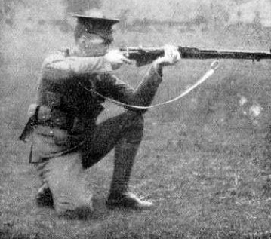
Le Plan Schlieffen | Ce qui s’est vraiment passé
Les Allemands ont supposé que la Grande-Bretagne n'entrerait pas rapidement dans la guerre.
Les Britanniques sont arrivés rapidement pour aider la France.

Slide 16
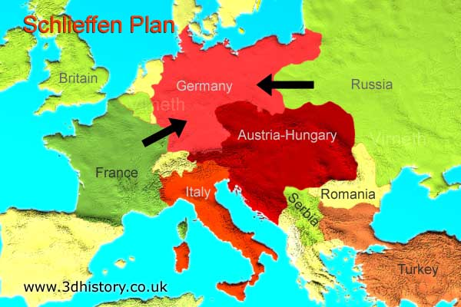
Le Plan Schlieffen | Ce qui s’est vraiment passé
La Russie serait lente à mobiliser des troupes et l'Allemagne n'aurait besoin que d'une petite armée pour les empêcher.
La Russie avait déjà mobilisé des troupes.
L'Allemagne devait envoyer plus de troupes pour les retenir.
Résultat: La guerre à deux fronts.

Slide 17
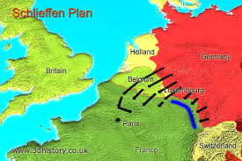
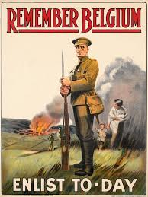
Les premiers mois
Il a fallu des semaines à l’Allemagne pour traverser la Belgique plutôt que des jours.
Les Allemands ont été brutaux avec les Belges, causant des dommages incroyables et tuant des milliers de personnes innocentes.
Les Russes ont envahi l’Allemagne, forçant des Allemands à quitter la France.
Les Français, avec l’aide des Britanniques, ont pu arrêter l’avance allemande.
Italie, n’a pas honoré son accord et est resté en dehors de la guerre.

Slide 18
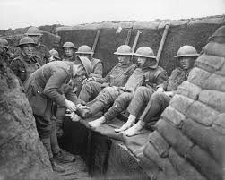
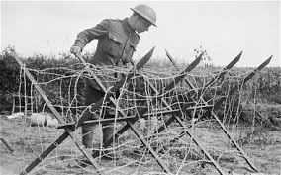
L'impasse égale des tranchées
Les armées de la Triple Alliance et de la Triple Entente ont été très uniformément jumelées.
Presque impossible de faire des progrès d’aucun côté. Donc, une course au chenal et la « guerre des tranchées ».
L’impasse avait commencé.
Les soldats des deux côtés ont reçu l’ordre de
« creuser » des tranchées.
Le résultat final a été les tranchées – un système complexe de fossés, de tunnels, de bunkers souterrains, de barbelés et de nids de mitrailleuses – qui ont rendu l’attaque presque suicidaire.
Bien que des millions de personnes soient mortes, il y a eu très peu de mouvement pendant plus de 3 ans.

Slide 19
Résultats de la faillite du plan
Les deux côtés avaient des armées FORTES et de la technologie avancée, ils ne pouvaient pas se battre!
Résultats?
Les deux côtés ont creusé dans des tranchées pour solidifier leur avance et fournir un abri/une protection.
Être temporaire.
Pour éviter les attaques, le fil de fer barbelé s'est répandu entre les deux tranchées (No Mans Land)
MAIS les tranchées sont devenues un accessoire permanent IMPASSE!

Slide 20
